Slide 1
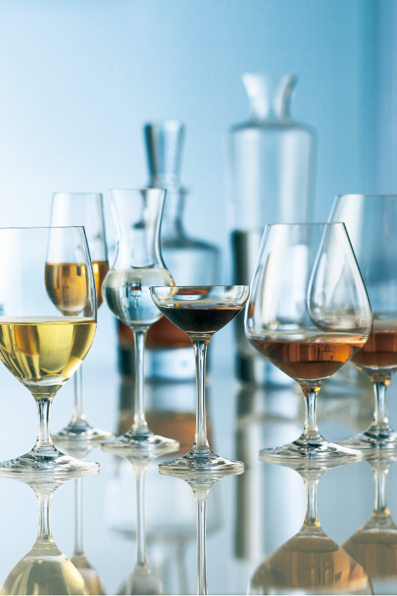

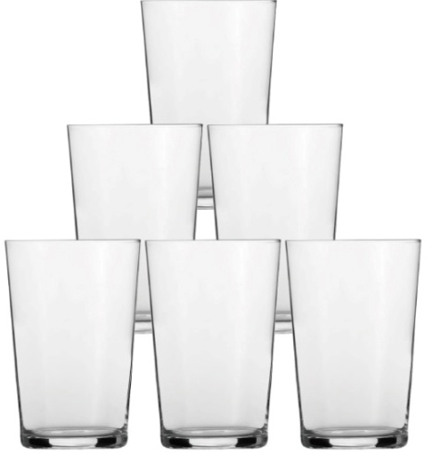

订购品
水杯六件套
市场参考价：1880.00
批发价：418.00
型号：ST-906
包装类型：礼盒型包装

